Slide 1

Základní škola a Mateřská škola Bílá Třemešná, okres Trutnov
Předmět: Přírodopis 8
Název: SUDOKOPYTNÍCI PŘEŽVÝKAVÍ
Autor: Ing Věra Kubová
Číslo projektu: CZ. 1.07/1.4.00/21.3315

Slide 2
Anotace
Prezentace slouží k seznámení se skupinou sudokopytníků přežvýkavých
Žáci prostřednictvím Power Pointové prezentace získají základní informace o řádu sudokopytníků z třídy savců a procvičí si poznávání jejich nejběžnějších zástupců podle fotografií.
Materiál lze využít při výuce na interaktivní tabuli nebo s ním pracují žáci samostatně na PC.
Přírodopis 8. ročník

Slide 3
ŘÁD: SUDOKOPYTNÍCI
Osa končetin prochází mezi dvěma prsty - třetím a čtvrtým
Tyto prsty mají na konci rohovitá kopyta a nesou celou váhu těla
Jsou v současnosti nejúspěšnějším řádem velkých býložravců
Žijí na všech kontinentech (včetně Austrálie, díky člověku)
Obývají různé ekosystémy
Většina sudokopytníků jsou býložravci, jen někteří jsou všežraví
Žaludek je složitý, u mnoha sudokopytníků vícekomorový

Slide 4
PODŘÁD: PŘEŽVÝKAVÍ
Přežvýkaví mají čtyřkomorové žaludky
Třetí a čtvrtý prst jsou jediné plně funkční prsty,
poslední články jsou kryté rohovinou a tvoří paznehty,
na jejichž okraj zvířata našlapují
ČELEĎ
JELENOVITÍ
ŽIRAFOVITÍ
TUROVITÍ

Slide 5
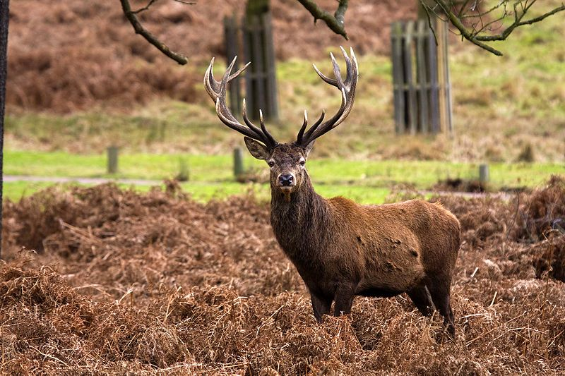
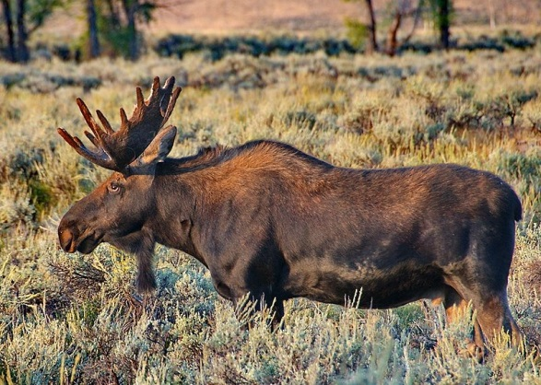
JELENOVITÍ
JELEN LESNÍ
LOS EVROPSKÝ

Slide 6
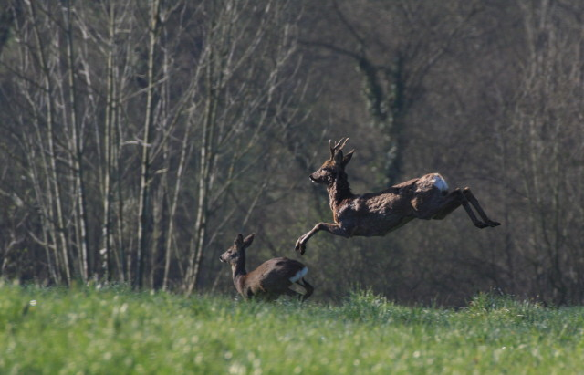
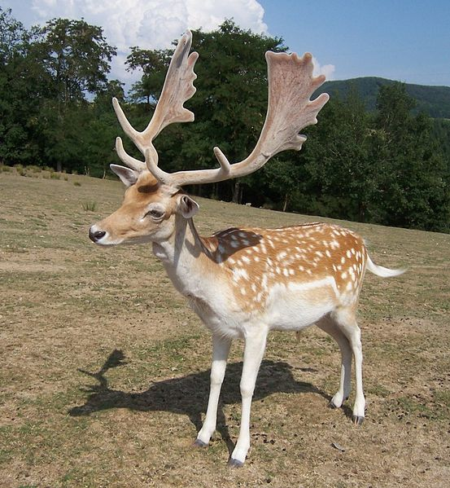
JELENOVITÍ
SRNEC OBECNÝ
DANĚK EVROPSKÝ

Slide 7
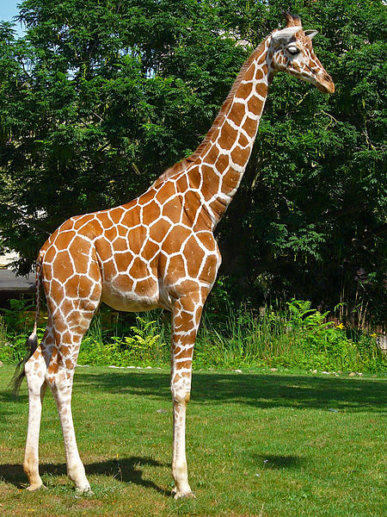
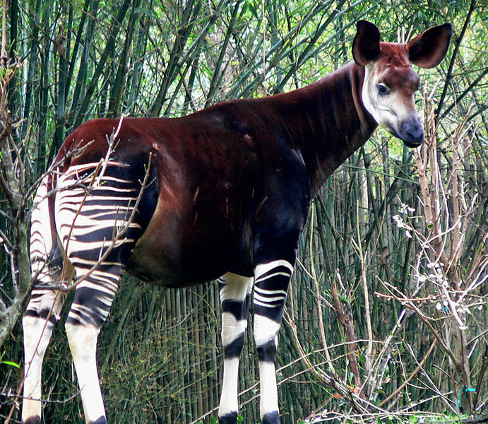
ŽIRAFOVITÍ
OKAPI
ŽIRAFA SÍŤOVANÁ

Slide 8
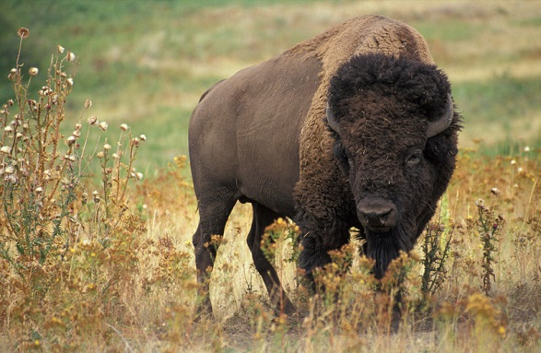
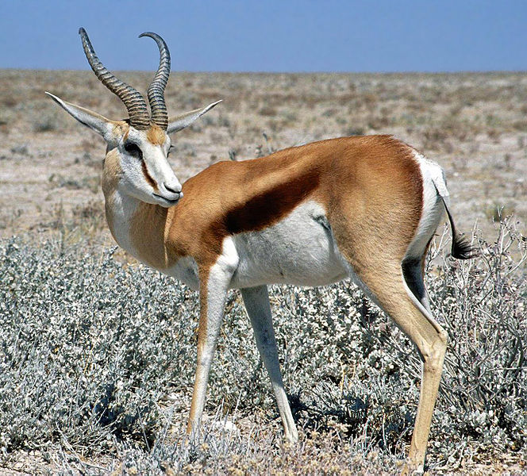
TUROVITÍ
BIZON AMERICKÝ
ANTILOPA SKÁKAVÁ

Slide 9
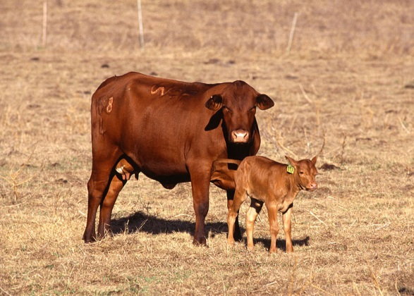
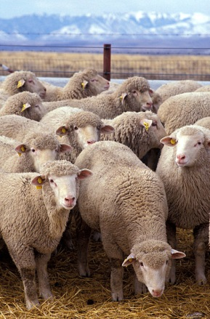
TUROVITÍ
TUR DOMÁCÍ
OVCE DOMÁCÍ

Slide 10
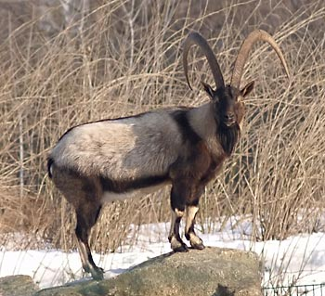
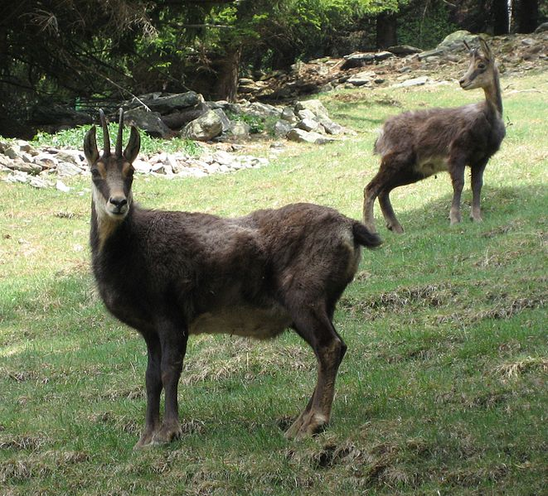
TUROVITÍ
KOZA BEZOÁROVÁ
KAMZÍK HORSKÝ

Slide 11
OTÁZKY
Srnec má dobrý - špatný zrak a sluch
Mládě daňka je sele - daňče
Tur domácí je kráva – býk – tele
ovce - beran – jehně
Pro skopové maso chováme prase – ovci
Jelen má parohy – duté rohy
Mezi exotické sudokopytníky patří hroch – srna
Antilopy žijí osaměle – ve stádech

Slide 12
Přiřaď, co k sobě patří
BERAN
KRÁVA
LAŇ
JEHNĚ
TELE
SRNA
KOLOUCH
BÝK
OVCE
SRNEC
SRNČE
JELEN

Slide 13
Přiřaď, co k sobě patří - řešení
JELEN
LAŇ
KOLOUCH
BERAN
OVCE
JEHNĚ
BÝK
KRÁVA
TELE
SRNEC
SRNA
SRNČE

Slide 14
Použité zdroje
Použitá literatura:
  Přírodopis 8 - FRAUS 2006 (I.Vaněčková, J.Skýbová, D.Markvartová, T.Hejda)
Internetové odkazy:
SMUDGE 9000. Wikimedia Commons [online]. [cit. 15.11.2013]. Dostupný pod licencí Creative Commons na WWW: http://cs.wikipedia.org/wiki/Soubor:Red_Deer_Stag.jpg
DAVE BEZAIRE. Wikimedia Commons [online]. [cit. 15.11.2013]. Dostupný pod licencí Creative Commons na WWW: http://cs.wikipedia.org/wiki/Soubor:Moose_in_Gros_Ventre_Campgroud_4.jpg
TEYTAUD. Wikimedia Commons [online]. [cit. 15.11.2013]. Dostupný pod licencí Creative Commons na WWW: http://cs.wikipedia.org/wiki/Soubor:Saut_chevreuil.jpg
B.NAVEZ. Wikimedia Commons [online]. [cit. 15.11.2013]. Dostupný pod licencí Creative Commons na WWW: http://cs.wikipedia.org/wiki/Soubor:Dama_dama8.JPG
RAUL654. Wikimedia Commonsból [online]. [cit. 15.11.2013]. Dostupný na WWW: http://hu.wikipedia.org/wiki/F%C3%A1jl:Okapi2.jpg H. ZELL. Wikimedia Commons [online]. [cit. 15.11.2013]. Dostupný pod licencí Creative Commons na WWW: http://cs.wikipedia.org/wiki/Soubor:Giraffa_camelopardalis_reticulata_01.JPG
JACK DYKINGA. Wikimedia Commons [online]. [cit. 15.11.2013]. Dostupný pod licencí Creative Commons na WWW: http://cs.wikipedia.org/wiki/Soubor:American_bison_k5680-1.jpg
THOMAS SCHOCH. Wikimedia Commons [online]. [cit. 15.11.2013]. Dostupný pod licencí Creative Commons na WWW: http://cs.wikipedia.org/wiki/Soubor:Springbok_Namibia.jpg
SCOTT BAUER. Wikimedia Commons [online]. [cit. 15.11.2013]. Dostupný pod licencí Creative Commons na WWW: http://cs.wikipedia.org/wiki/Soubor:Cow_with_calf.jpg
KEITH WELLER. Wikimedia Commons [online]. [cit. 15.11.2013]. Dostupný pod licencí Creative Commons na WWW: http://cs.wikipedia.org/wiki/Soubor:Flock_of_sheep.jpg
F. SPANGENBERG. Wikimedia Commons [online]. [cit. 15.11.2013]. Dostupný pod licencí Creative Commons na WWW: http://cs.wikipedia.org/wiki/Soubor:Bezoarziege.jpg
LINÉ1. Wikimedia Commons [online]. [cit. 15.11.2013]. Dostupný pod licencí Creative Commons na WWW: http://cs.wikipedia.org/wiki/Soubor:Rupicapra_rupicapra_02_by_Line1.jpg
Jiné zdroje:
Veškeré obrázky, fotografie, animace a podprogramy jsou dílem autora, nebo pochází z volně přístupných zdrojů

